Slide 1
SECRETOS DE DANIEL Tema 9
“ EL CRONOGRAMA DE DIOS”

Slide 2
Las últimas palabras del cap.8, aún resuenan en nuestros oídos
Daniel se encuentra en total oscuridad
“no lograba comprender la visión”(8:27)

Slide 3
Daniel tuvo que esperar 13 años para recibir luz sobre el asunto
Estamos ahora en el 1er año del reinado de Darío (538 AC)
Es el mismo año del encuentro de Daniel en el foso de los leones(cap.6)

Slide 4
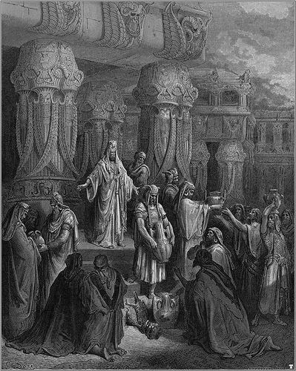
Babilonia acaba de caer el año anterior en las manos de los Medos y Persas
Es el 1er., año del reinado de Ciro,
su corregente en Babilonia es Darío.

Slide 5
El profeta Isaías había valorado a Ciro como un mesías y salvador de Israel (Isa. 44: 28-45:4)
Ahora Daniel está viendo con sus propios ojos el cumplimiento de la profecía
Comienza a entender y quiere saber más

Slide 6
Daniel entendía que los 70 años del exilio de los judíos estaban por concluir
¿Pero qué tenía que ver esto con la profecía que no logró entender, la de los 2300 días/años?

Slide 7
El exilio no excedería los 70 años según Jer.29: 10-12; Jer.25:11,12
Los 70 años comenzaron en el 605 AC, con la destrucción de Jerusalén(Dan.1)
Habían pasado ya 68 años y no sucede nada todavía

Slide 8
El pueblo todavía está en el exilio y Jerusalén en ruinas
Es por eso que Daniel se arroja a los pies de Dios en oración

Slide 9
Una oración impaciente
El profeta pronuncia su oración con gran angustia
El “ayuno, cilicio y ceniza”(v.3), son tres símbolos de muerte
Al igual que los muertos: no comía. La ropa eran una prenda áspera de lana de cordero o de pelo de camello. Se cubría de ceniza

Slide 10
De esa manera daba a entender que delante de Dios, el hombre está desnudo y vulnerable como en la muerte
Como polvo, la persona llama a su Creador, la fuente de la vida
En oración, Daniel concentra todo su ser

Slide 11
Daniel ora en primera persona plural
Dice “hemos” (v.5, 6, 16)
Daniel se incluye con el pueblo de Israel
No se aparta con el propósito de criticar a los demás

Slide 12
Daniel no se pone en “un pedestal” por encima del pueblo
Como intercesor, él mismo se involucra en el destino del pueblo
La oración de Daniel no solo habla de las iniquidades del pueblo sino de la experiencia de la salvación

Slide 13
Esto es lo que alimentaba la esperanza del profeta
El nombre YHWH, aparece 7 veces en esta oración
Es el Dios del pacto, el Dios de la historia y también el Dios del futuro

Slide 14
La oración es intensa(v.19)
Daniel ni siquiera necesita terminar de orar para que Dios le responda
El ángel lo visita mientras aún está orando(v.20 y 21)

Slide 15
La respuesta
La respuesta de Dios a la oración de Daniel y a su pregunta en relación con las 2300 tardes y mañanas es el anuncio de Gabriel acerca del Mesías (v. 25)

Slide 16
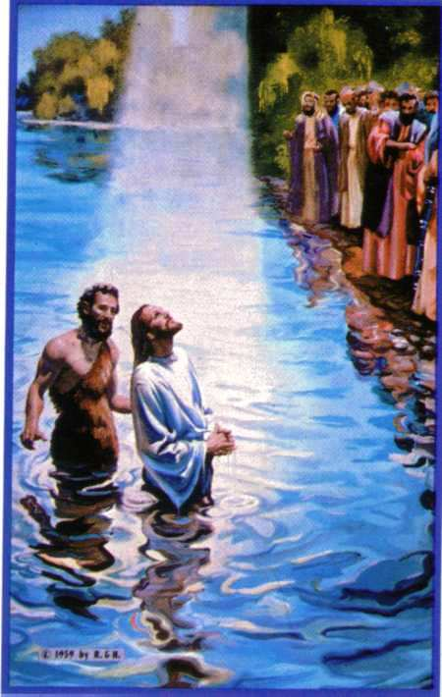
La palabra hebrea para Mesías es “mashiah”(UNGIDO) y designa a la persona que es ungida
La persona designada como mesías generalmente se sometía a una ceremonia que le daba inicio a su papel

Slide 17
Los sacerdotes, los profetas e incluso los reyes eran ungidos para transformarse en “enviados”, en “escogidos”
La historia de Israel registra varios “ungidos”: Aarón, Isaías, Saúl, David, e inclusive Ciro(Isa.45:1)

Slide 18
La profecía de las 70 semanas viene como respuesta a la profecía de los 70 años y como la solución absoluta
No es solo “un” mesías el que vendría ahora, sino “el” Mesías

Slide 19
El mesías de los 70 años
Al consultar la profecía de los 70 AÑOS, Daniel esperaba un “ungido”(mesías) particular: Ciro
Pero la profecía de las 70 SEMANAS es la versión universal de la profecía de los 70 años

Slide 20
EL MESIAS DEL JUBILEO
Los 70 años (7 x 10) conducen al mesías del año sabático
Mientras que las 70 semanas(7x7x10) conducen al MESIAS del jubileo
El mesías de Daniel 9:25), tiene un sentido universal

Slide 21
Este MESIAS abarca a todos los demás, el MESIAS de los mesías, el MESÍAS UNIVERSAL
Es por eso que en el v.27, abarca a “muchos”(heb. “rabbim”, tiene una connotación universal)

Slide 22
El MESIAS de este pasaje es el Mesías de todos los pueblos,
el MESIAS que salvará al mundo

Slide 23
Relación con los 2300 días
La profecía de las 70 semanas están relacionadas con la profecía de las 2300 tardes y mañanas
De hecho, están cortadas de ésta(v.24)
Daniel quedó turbado por la visión de los 2300 días que no entendió(8:27)

Slide 24
Así que, para entender, consultó (9:2) la profecía de los 70 años en Jeremías
De aquí el ángel Gabriel le lleva a la profecía de las 70 semanas(9:24)

Slide 25
La profecía de las 70 semanas brinda la información necesaria que faltaba para comprender la profecía de los 2300 días
No olvidemos que es ésta visión (la de los 2300 días) la que Gabriel le viene a explicar a Daniel

Slide 26
Dios envió la profecía de las 70 semanas,
para proclamar la venida del Mesías, y
para ayudar a “entender” la profecía de los 2300 días

Slide 27
El conjunto de números dados en la profecía nos permite deducir una fecha precisa
El enigma numérico de la profecía es desafiante y requiere paciencia y esfuerzo

Slide 28
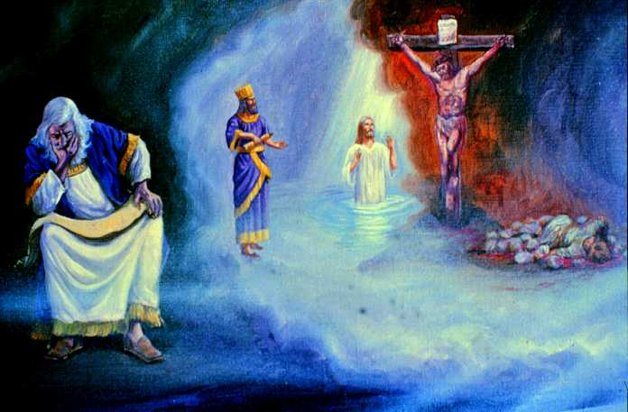
Estudiemos la profecía de las 70 semanas bajo 3 aspectos:
-el comienzo
-la duración
-la conclusión

Slide 29
La “orden”
La aparición del Mesías es el resultado de las palabras humanas ó “orden” (“davar” en heb.) que hacen eco de las palabras divinas(v.23)
Esta palabra es el punto de partida del período profético de las 70 semanas

Slide 30
a. El comienzo
Literalmente, Dan.9: 25 dice: “Desde la salida de una palabra para restaurar y reconstruir Jerusalén hasta el Mesías Príncipe, siete semanas y sesenta y dos semanas”

Slide 31
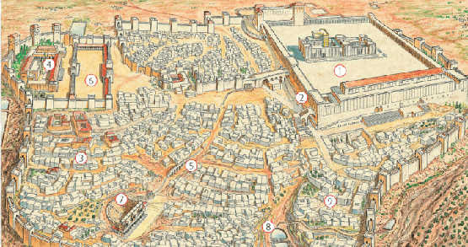
El libro de Esdras nos cuenta que la ciudad de Jerusalén fue reconstruida en cumplimento de tres decretos sucesivos

Slide 32
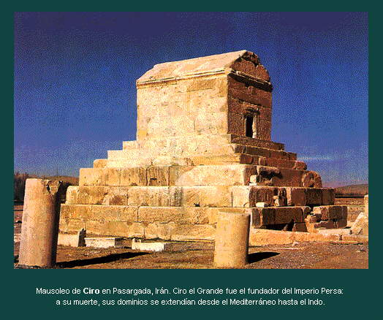
Los 3 decretos:
1º. EL DECRETO DE CIRO(538 AC):
-Inauguró el regreso de los primeros exiliados
-regresan alrededor de 50,000 judíos(Esdras 2:64)
-el documento se centraba en la reconstrucción del templo (Esd.1: 11)

Slide 33
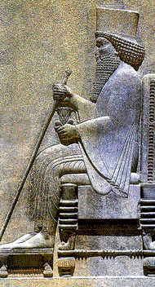
Los 3 decretos
2º. EL DECRETO DE DARIO I, HISTASPES (519 AC)
-Este no es Darío el Medo
-solo confirmaba el de Ciro(Esdras 6: 3-12)

Slide 34
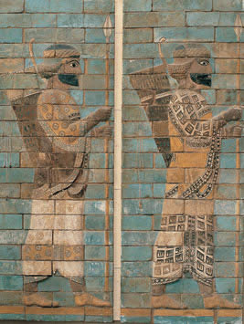
Los 3 decretos
3º. ARTAJERJES LONGÍMANO (457 Ac)
-Promulgó el 3er decreto real
-Es el último, por lo tanto, el efectivo
-Es el más minucioso (involucra la reconstrucción del templo, es restablecimiento de la estructura política y administrativa de Jerusalén (Esdras 7: 25)

Slide 35
-Este el único que explícitamente menciona la intervención de Dios (Esdras 7: 27, 28)
-En el idioma original, venía hablando en arameo pero al llegar a este pasaje pasa al hebreo, el idioma de Israel

Slide 36
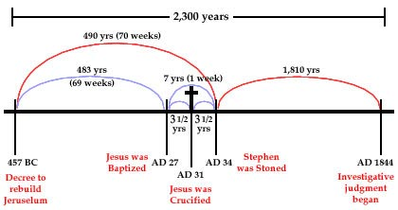
-Según el libro de Esdras, este decreto se dio en el año séptimo del reinado de Artajerjes (Esdras 7:8)
O sea, es el año 457 AC.
Este es el punto de partida de nuestra profecía.

Slide 37
b. La duración
Estas semanas son proféticas
Por lo tanto, un día corresponde a un año (Leer Num.14: 34; Eze. 4: 5)
El principio de interpretación día-año es el principio más antiguo y el más sólido en el entendimiento

Slide 38
Notemos que la venida del Mesías ha de suceder después de las 62 semanas que se suman a las 7 semanas (v. 25)
No existe pausa entre las 7 semanas y las 62 semanas; constituyen una suma indivisible: 69 semanas.

Slide 39
c. El fin de la profecía
La venida del Mesías, es esperada en 69 semanas de años, es decir 483 años (69x7)
Partiendo del 457 AC., llegamos al año 27 DC.
La aparición de Cristo debía ser en este año
Es precisamente el año en que Jesús es bautizado y UNGIDO por el Espíritu (Luc.3: 21, 22)

Slide 40
Lucas fecha el evento en el año 15 del reinado de Tiberio César(Luc.3:1)
Jesús inauguró su ministerio como Mesías al leer públicamente el texto de Isaías (Luc.4: 18, 19)

Slide 41
Al mencionar el jubileo, Jesús se sitúa directamente en la perspectiva de la profecía de las 70 semanas
De modo que Jesús se define a sí mismo como el cumplimiento de la profecía (Luc.4: 21)

Slide 42
El texto de la profecía llega a predecir hasta la muerte del Mesías
“Después de las 62 semanas el Mesías será CORTADO…en el medio de la semana hará cesar el sacrificio y ofrenda”(Dan.9: 26, 27)

Slide 43
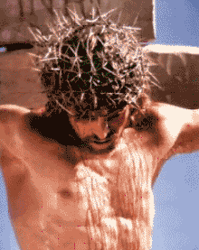
El texto al decir “cortar” quiere decir que el Mesías sería condenado a muerte; y que esto sería de una forma brutal y definitiva.
El término hebreo (krt) también tiene la connotación de PACTO y del necesario sacrificio del cordero(Gen.15:10; Jer. 34: 18)

Slide 44
La profecía, de este modo, identifica al Mesías con el sacrificio del pacto
Al igual que el cordero, su muerte posibilitó un pacto y aseguró el perdón divino

Slide 45
La muerte del Mesías debería ocasionar la anulación de los sacrificios (v.27)
Y esto sería “en el medio de la semana”, o sea, tres años y medio después de año 27 DC.
Llegamos al año 31 DC, el año de la crucifixión

Slide 47
Sí, el TIEMPO y el SIGNIFICADO de la muerte de Jesús de Nazaret, concuerdan perfectamente con la profecía

